Slide 1








Ontdek hoe technologie ons leven heeft veranderd en wat dit betekent voor jouw online gedrag. Onderzoek je digitale voetafdruk en denk kritisch na over de rol van AI in de toekomst.
DOEL
Je kunt uitleggen hoe technologische ontwikkelingen ons leven hebben veranderd en wat dit betekent voor jouw online privacy.
Je vormt een mening over AI in de toekomst.
Inleiding:
Kern:
Slot:
Vroeger
Nu
Later
LESDOEL
Je kunt vertellen wat je wel en niet met de andere deelt op sociale netwerken.
HANDIG
Als je weet hoe je jouw sociale media accounts kunt instellen, kun je je privacy beschermen.

Slide 2





Inleiding
Vroeger
VROEGER, NU EN LATER
Hoezo mobiel? Ze sturen maar een brief... Vergelijk media van vroeger met nu. Ga in gesprek over de ontwikkelingen rondom AI. Kun jij voorspellen waar het heen gaat met de digitale wereld?
Hoe dachten mensen vroeger over mobiele telefoons? Kijk de video op de volgende sheet en bespreek met elkaar welke ontwikkelingen handig zijn, en welke irritant.

Slide 3


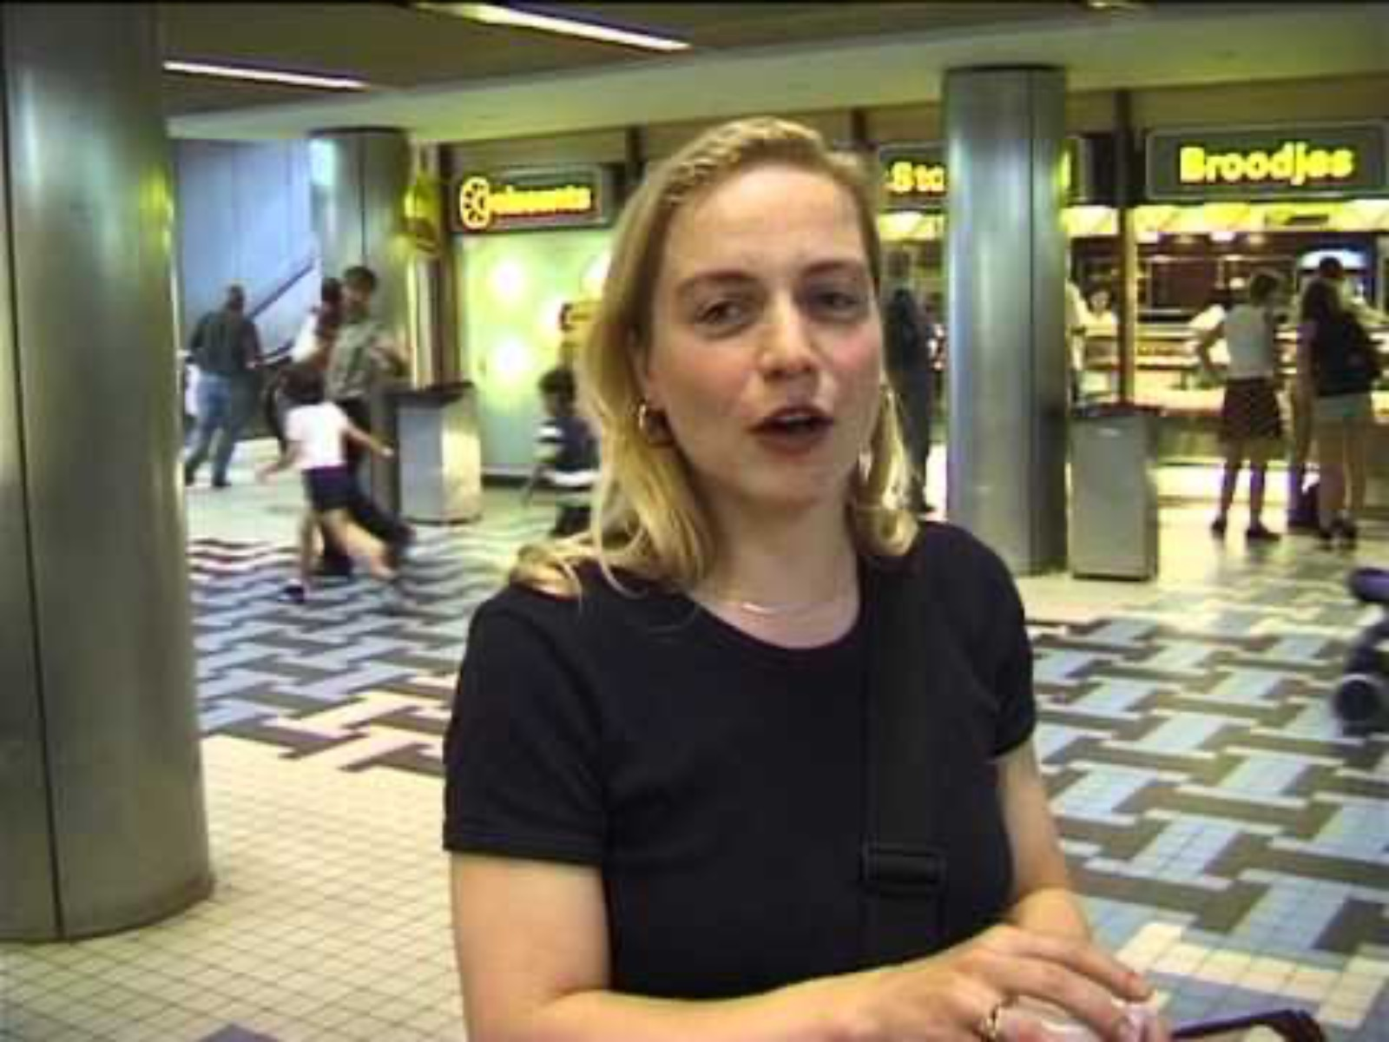
Inleiding
Vroeger
1998 Mobiel bellen
‘Handig of niet?’

Slide 4


Inleiding
Vroeger
OPDRACHT
Verdeel het lokaal in twee kanten.
Bekijk de grootste ontwikkelingen sinds 1998 en loop naar de kant van jouw voorkeur.
HANDIG
IRRITANT

Slide 5

Inleiding
Vroeger
STELLINGEN
1/5
24/7 bereikbaar zijn voor vrienden en familie
HANDIG
IRRITANT
Bekijk de grootste veranderingen sinds 1998. Bepaal of je dit als voordeel of nadeel beschouwd.
Handig: Loop naar linkerkant van het lokaal.
Irritant: Loop naar de rechter kant van het lokaal

Slide 6
Inleiding
Vroeger
STELLINGEN
2/5
Constant nieuws en updates ontvangen via je telefoon.
HANDIG
IRRITANT

Slide 7
Inleiding
Vroeger
STELLINGEN
3/5
Algoritmes die bepalen wat jij te zien krijgt.
HANDIG
IRRITANT

Slide 8
Inleiding
Vroeger
STELLINGEN
4/5
Automatische locatiedeling via apps.
HANDIG
IRRITANT

Slide 9
Inleiding
Vroeger
STELLINGEN
5/5
Games en entertainment altijd binnen handbereik.
HANDIG
IRRITANT

Slide 10


Kern
Nu
WIE WEET WAT
Er is nogal wat veranderd sinds 1998. Gelukkig maar!
Delen is leuk, maar hoeveel van wat je online doet wil je dat mensen van je weten?

Slide 11





Kern
Nu
ONLINE DETECTIVE
Zet jouw detective pet op en onderzoek wat je kunt vinden over je klasgenoten.
Maak duo’s en verdeel de klas in twee groepen.
Elk duo krijgt een ander tweetal toegewezen om te ‘onderzoeken’.
Zoek in 5 minuten zoveel mogelijk (openbare) informatie over het andere tweetal.
TIP:
Denk aan: Sociale media profielen
of Google (naam+woonplaats+
school), sport- of hobbyverenigingen, schoolwebsite/nieuws-berichten.
5:00
4:58
4:57
4:56
4:55
4:54
4:53
4:52
4:51
4:50
4:59
4:48
4:47
4:46
4:45
4:44
4:43
4:42
4:41
4:40
4:49
4:38
4:37
4:36
4:35
4:34
4:33
4:32
4:31
4:30
4:39
4:28
4:27
4:26
4:25
4:24
4:23
4:22
4:21
4:20
4:29
4:18
4:17
4:16
4:15
4:14
4:13
4:12
4:11
4:10
4:19
4:08
4:07
4:06
4:05
4:04
4:03
4:02
4:01
4:00
4:09
3:58
3:57
3:56
3:55
3:54
3:53
3:52
3:51
3:50
3:59
3:48
3:47
3:46
3:45
3:44
3:43
3:42
3:41
3:40
3:49
3:38
3:37
3:36
3:35
3:34
3:33
3:32
3:31
3:30
3:39
3:28
3:27
3:26
3:25
3:24
3:23
3:22
3:21
3:20
3:29
3:18
3:17
3:16
3:15
3:14
3:13
3:12
3:11
3:10
3:19
3:08
3:07
3:06
3:05
3:04
3:03
3:02
3:01
3:00
3:09
2:58
2:57
2:56
2:55
2:54
2:53
2:52
2:51
2:50
2:59
2:48
2:47
2:46
2:45
2:44
2:43
2:42
2:41
2:40
2:49
2:38
2:37
2:36
2:35
2:34
2:33
2:32
2:31
2:30
2:39
2:28
2:27
2:26
2:25
2:24
2:23
2:22
2:21
2:20
2:29
2:18
2:17
2:16
2:15
2:14
2:13
2:12
2:11
2:10
2:19
2:08
2:07
2:06
2:05
2:04
2:03
2:02
2:01
2:00
2:09
1:58
1:57
1:56
1:55
1:54
1:53
1:52
1:51
1:50
1:59
1:48
1:47
1:46
1:45
1:44
1:43
1:42
1:41
1:40
1:49
1:38
1:37
1:36
1:35
1:34
1:33
1:32
1:31
1:30
1:39
1:28
1:27
1:26
1:25
1:24
1:23
1:22
1:21
1:20
1:29
1:18
1:17
1:16
1:15
1:14
1:13
1:12
1:11
1:10
1:19
1:08
1:07
1:06
1:05
1:04
1:03
1:02
1:01
1:00
1:09
58
57
56
55
54
53
52
51
50
59
48
47
46
45
44
43
42
41
40
49
38
37
36
35
34
33
32
31
30
39
28
27
26
25
24
23
22
21
20
29
18
17
16
15
14
13
12
11
10
19
08
07
06
05
04
03
02
01
00
09

Slide 12

Kern
Nu
Bespreek:
Wat voor soort informatie hebben jullie gevonden?
Wat verbaast jullie het meest?
Zou een toekomstige werkgever dit ook kunnen vinden?
Zijn er dingen die je liever niet online had staan?

Slide 13


Slot
Later
LAGERHUISDEBAT AI
Elk bericht, elke like, elke zoekopdracht wordt gebruikt door AI-systemen om ons beter te leren kennen.
Alles wat we online doen voedt kunstmatige intelligentie. Handig toch?
Bespreek de ontwikkelingen over AI in een lagerhuisdebat.

Slide 14



Slot
Later
LAGERHUISDEBAT AI
Ga in een ‘lagerhuisopstelling’ zitten. De helft van de klas links, de andere helft rechts.
Bepaal voor de stelling in beeld komt welke zijde verplicht vóór is en welke tegen.
Voorstanders mogen éérst hun argument geven.
De docent bepaalt wie mag spreken.

Slide 15

Slot
Later
LAGERHUISDEBAT AI
Stelling 1/5
AI zal ervoor zorgen dat robots onze banen inpikken en werkloosheid veroorzaken.

Slide 16
Slot
Later
LAGERHUISDEBAT AI
Stelling 2/5
We moeten alle AI ontwikkelingen tijdelijk stopzetten totdat er betere regels zijn.

Slide 17
Slot
Later
LAGERHUISDEBAT AI
Stelling 3/5
AI zal nepnieuws verspreiden en onze samenleving verder uit elkaar drijven.

Slide 18
Slot
Later
LAGERHUISDEBAT AI
Stelling 4/5
AI zal onze keuzes manipuleren en ons als consumenten controleren.

Slide 19
Slot
Later
LAGERHUISDEBAT AI
Stelling 5/5
AI zal de mensheid uiteindelijk vernietigen.

Slide 20
Slot
Later
MEDIAWIJS
Tot slot, technologie wordt steeds slimmer en weet steeds meer over ons. Dat biedt kansen, maar vraagt ook om bewust keuzes.
Jullie zijn de eerste generatie die hiermee opgroeien, jullie bepalen hoe we in de toekomst met technologie omgaan.

Slide 21
Heb je het doel van deze les behaald?
Je kunt uitleggen hoe technologische ontwikkelingen ons leven hebben veranderd en wat dit betekent voor jouw online privacy.

